Slide 1
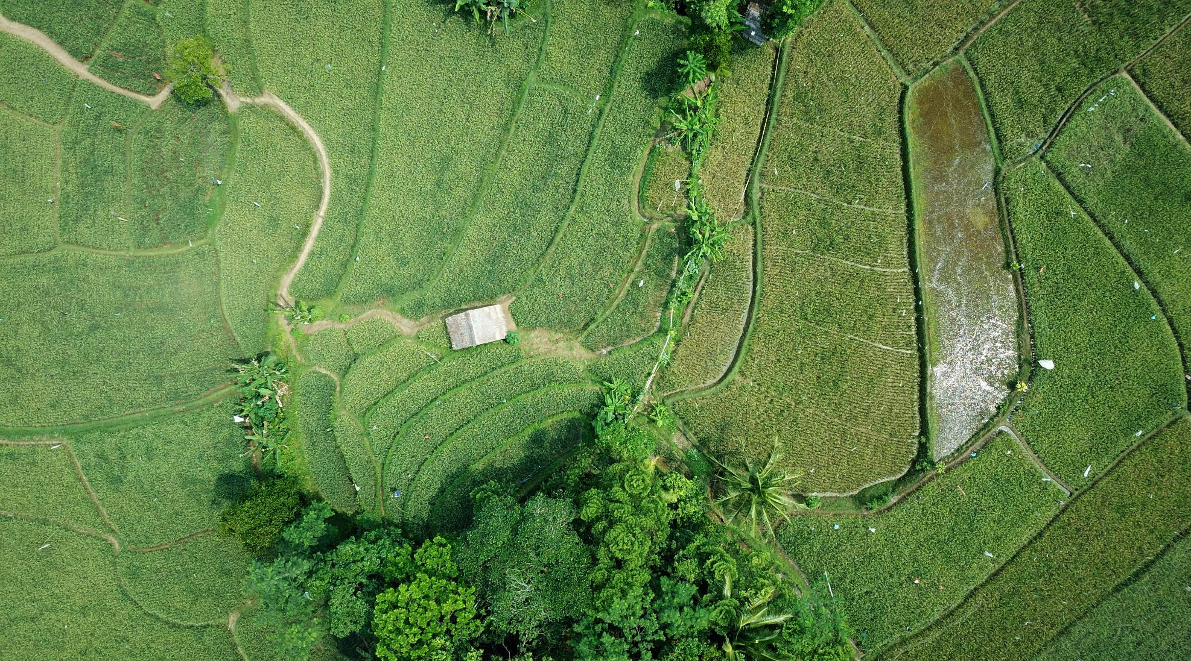

프레젠테이션
제목
피치 데크 기타 정보
두 줄로 확장할 수 있음

Slide 2
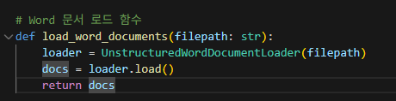
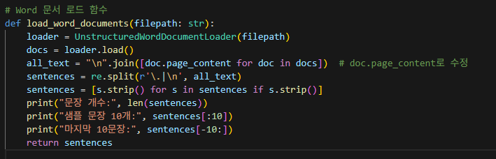
Word 파일이 1개 문서로 통으로 읽고 있어, 검색 결과가 없음.
‘\n’ , ‘.’ 기준으로 sentence 로 나누고, 이를 embedding

Slide 3
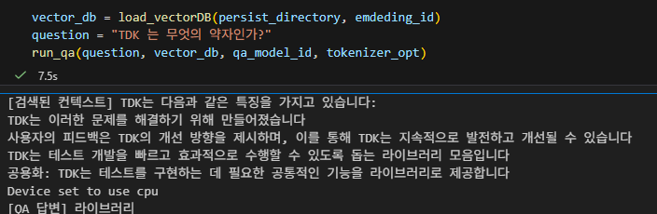
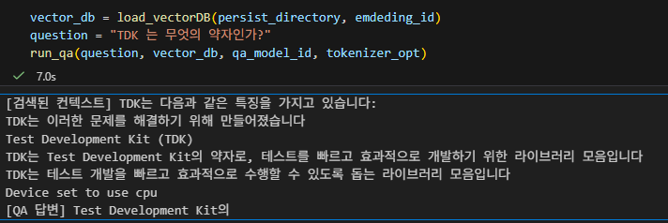
엉뚱한 답변
emdeding_id = "sentence-transformers/paraphrase-multilingual-MiniLM-L12-v2"
한글 질문에 좀 더 적합한 모델로 변경
emdeding_id = "jhgan/ko-sbert-sts"

Slide 4
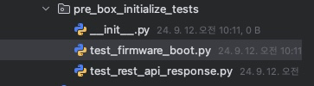
File 내 캡쳐 이미지 추출

Slide 5






감사합니다!
조지민
+1 23 987 6554
지민@email.com
www.fabrikam.com

